Slide 1
DISSESTI IDROGEOLOGICO
Karol Anastasi , Miriam Genovese , Micol De Paola , Luca Sapienza

Slide 2
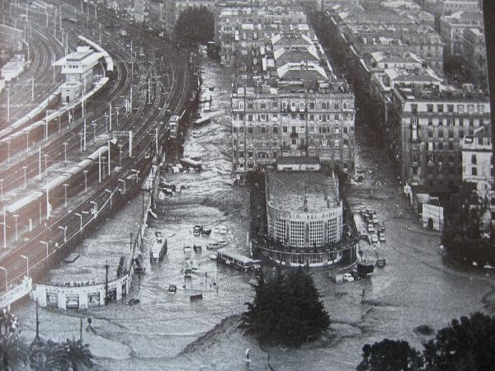
Il 7 e l'8 ottobre 1970, a Genova straripano in più punti e travolgono varie parti della città i torrenti Bisagno Polcevera , Leira , Chiaravagna e Cantarena . Piogge molto intense e localizzate che sono tipiche della costa ligure, accumularono circa 900 mm d'acqua in 24 ore. La più colpita fu Genova, ma gravissimi danni ebbero anche in altri 20 comuni delle province di

Slide 3
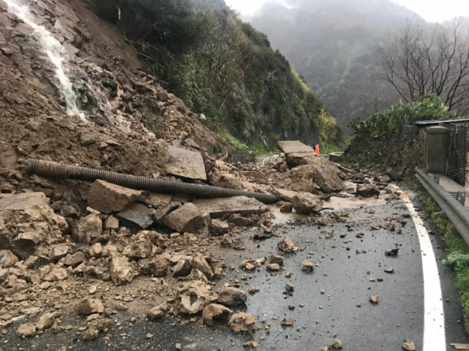
Le frane possono dare luogo a profonde trasformazioni della superficie terrestre, e a causa della loro alta pericolosità, in alcune aree abitate, devono essere oggetto di attenti studi e monitoraggi. Lo scopo dello studio delle frane è quello di essere in grado di prevedere un loro movimento o comunque se non fosse possibile bloccare la caduta del materiale tentare di deviarne o rallentarne la corsa tramite l'utilizzo di particolari strutture di ingegneria naturalistica, oppure, nei casi "inoperabili", approntare Piani di Protezione Civile

Slide 4
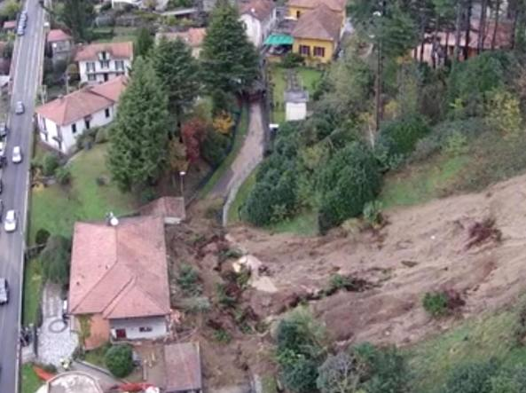
Prima
Contatta il tuo Comune per sapere se nel territorio comunale sono presenti aree a rischio di frana;
Stando in condizioni di sicurezza, osserva il terreno nelle tue vicinanze per rilevare la presenza di piccole frane o di piccole variazioni del terreno: in alcuni casi, piccole modifiche della morfologia possono essere considerate precursori di eventi franosi;
In alcuni casi, prima delle frane sono visibili sulle costruzioni alcune lesioni e fratture alcuni muri tendono a ruotare o traslare;
Allontanati dai corsi d’acqua o dai solchi di torrenti nelle quali vi può essere la possibilità di scorrimento di colate rapide di fango.

Slide 5
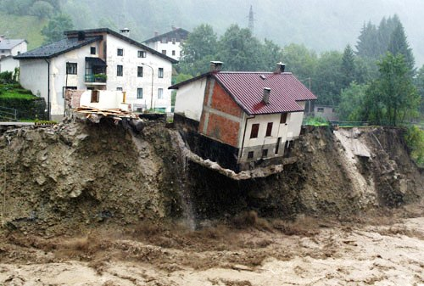
Durante
Se la frana viene verso di te o se è sotto di te, allontanati il più velocemente possibile, cercando di raggiungere un posto più elevato o stabile;
Se non è possibile scappare, rannicchiati il più possibile su te stesso e proteggi la tua testa;
Guarda sempre verso la frana facendo attenzione a pietre o ad altri oggetti che, rimbalzando, ti potrebbero colpire;
Non soffermarti sotto pali o tralicci: potrebbero crollare o cadere;
Non avvicinarti al ciglio di una frana perché è instabile;
Se stai percorrendo una strada e ti imbatti in una frana appena caduta, cerca di segnalare il pericolo alle altre automobili che potrebbero sopraggiungere.

Slide 6
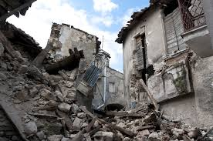
Dopo
Controlla velocemente se ci sono feriti o persone intrappolate nell’area in frana, senza entrarvi direttamente. In questo caso, segnala la presenza di queste persone ai soccorritori;
Subito dopo allontanati dall’area in frana. Può esservi il rischio di altri movimenti del terreno;
Verifica se vi sono persone che necessitano assistenza, in particolar modo bambini, anziani e persone disabili;
Le frane possono spesso provocare la rottura di linee elettriche, del gas e dell’acqua, insieme all’interruzione di strade e ferrovie. Segnala eventuali interruzioni alle autorità competenti;
Nel caso di perdita di gas da un palazzo, non entrare per chiudere il rubinetto. Verifica se vi è un interruttore generale fuori dall’abitazione ed in questo caso chiudilo. Segnala questa notizia ai Vigili del Fuoco o ad altro personale specializzato.

